Slide 2
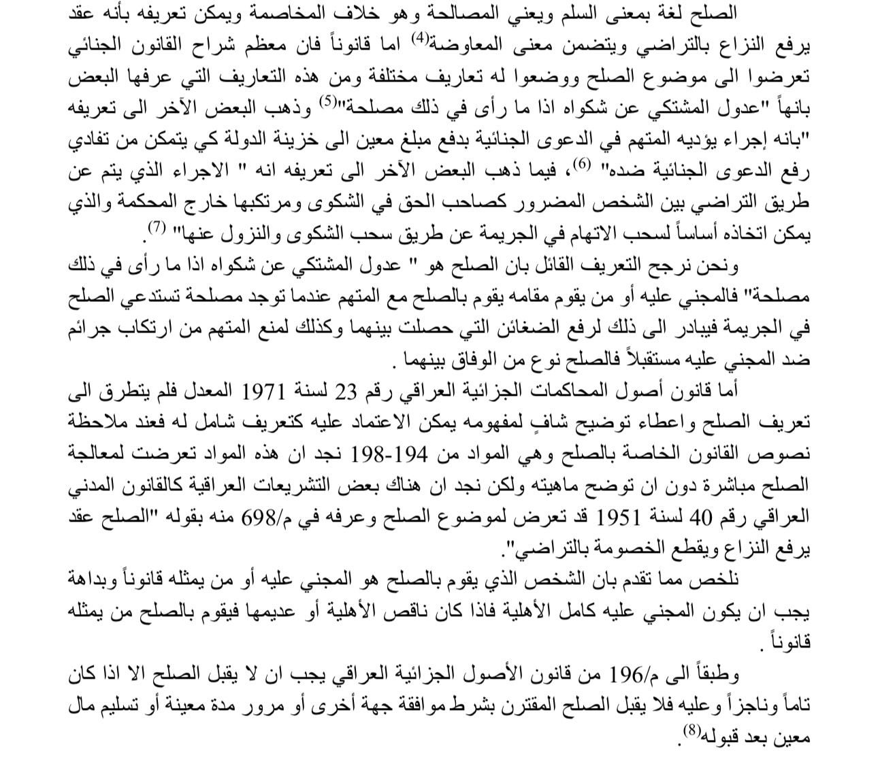
الصلح كطريق خاص من طرق انقضاء الدعوى الجزائية مفهوم الصلح

